Slide 1

Предабортное консультирование, опыт работы г. Ржев.

Slide 2
Работа по данному направлению реализуется при поддержке:
Отдела по социальному служению и благотворительности Ржевской епархии;
Кафедрального собора в честь иконы Божией Матери «Оковецкая»;
Программы «Спаси жизнь»;
- ГБУЗ Ржевского родильного дома.

Slide 3
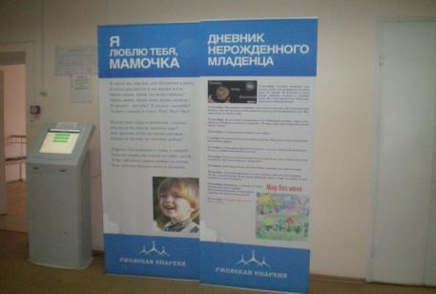
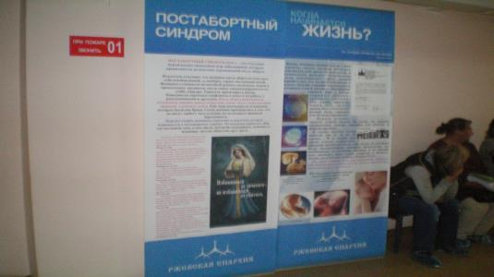
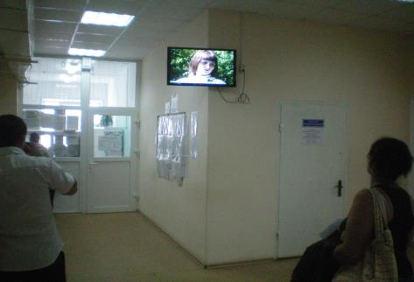

Slide 4
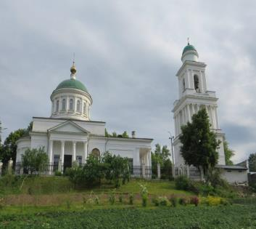
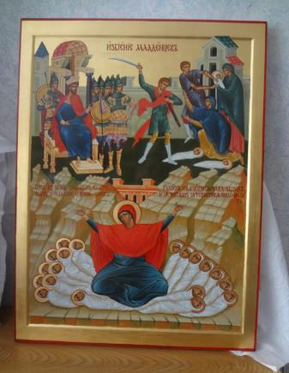
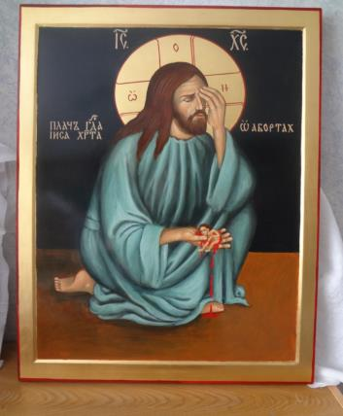

Slide 5
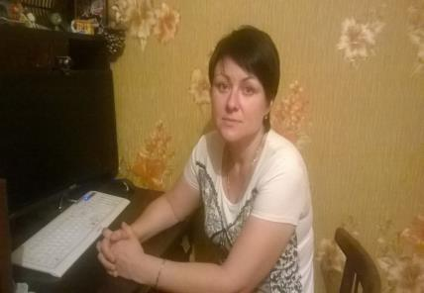
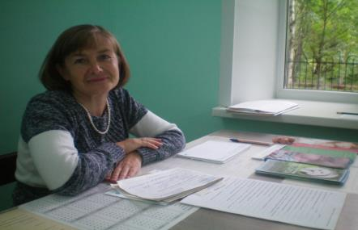
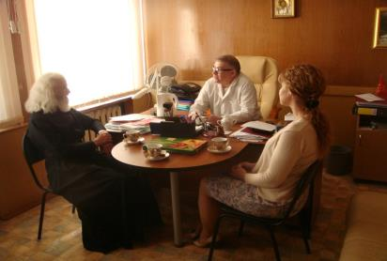

Slide 6
Статистические данные:
с сентября по декабрь 2013 года – 17 женщин;
за 2014 год – 100 женщин;
в 2015 году по август включительно – 202 женщины.

Slide 7
Виды помощи:
- продуктовая;
вещевая;
юридическая;
помощь священника.

Slide 8
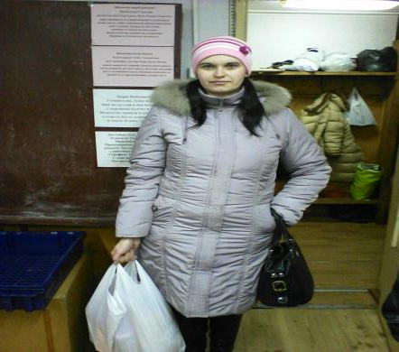
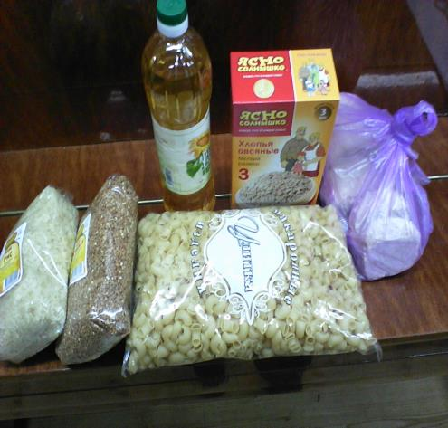
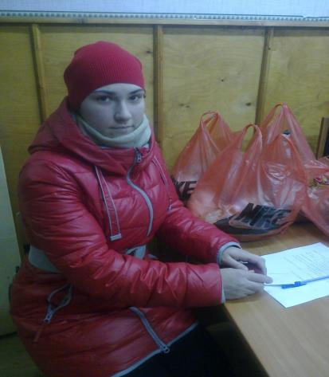

Slide 9
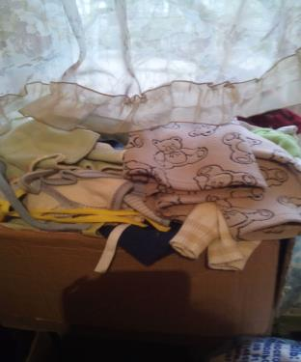
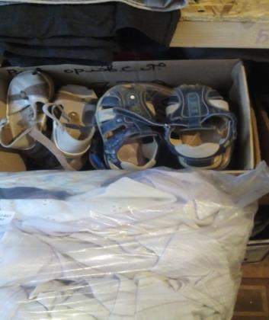
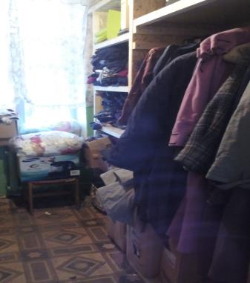

Slide 10
Итоги работы:
За 2014 год – 2 сохраненные жизни;
За 2015 год 8 сохраненных жизней.

Slide 11
Проблемы и трудности:
подбор и подготовка профессиональных кадров;
расширение перечня проводимых работ и предлагаемой помощи;
продвижение опыта Ржева по территории Ржевской Епархии.

Slide 12
Контактная информация:
Отдел по социальному служению и благотворительности Ржевской Еапрхии :
8(48232)3-15-82, 8-910-939-58-71, 8-930-160-22-19.
e-mail: elteeva@list.ru
172380, Тверская область, г. Ржев, ул. Б. Спасская, д.33/57.

